Slide 1


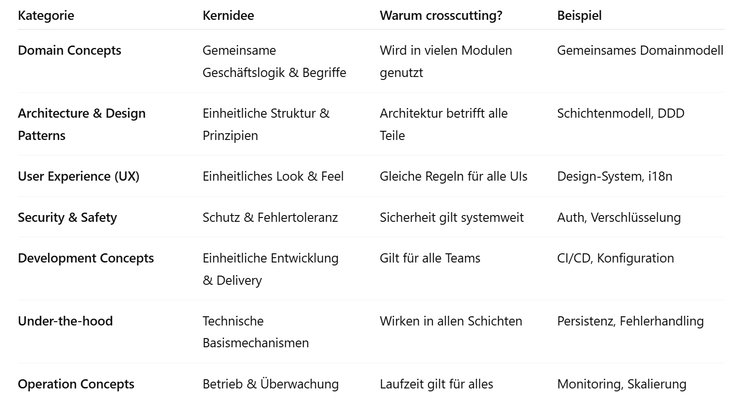
Crosscutting Concepts

Slide 2


Warum Taktiken erforderlich sind

Slide 3

Zentralisierungstaktik

Slide 4

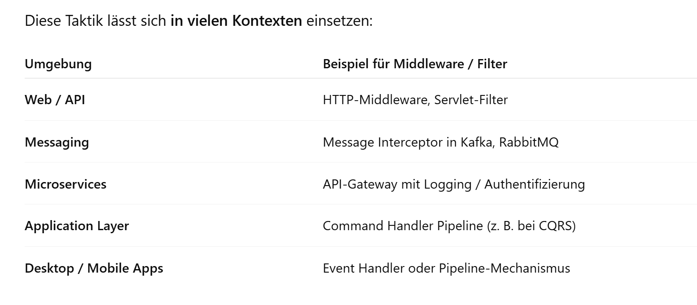
Filter oder Middleware

Slide 5
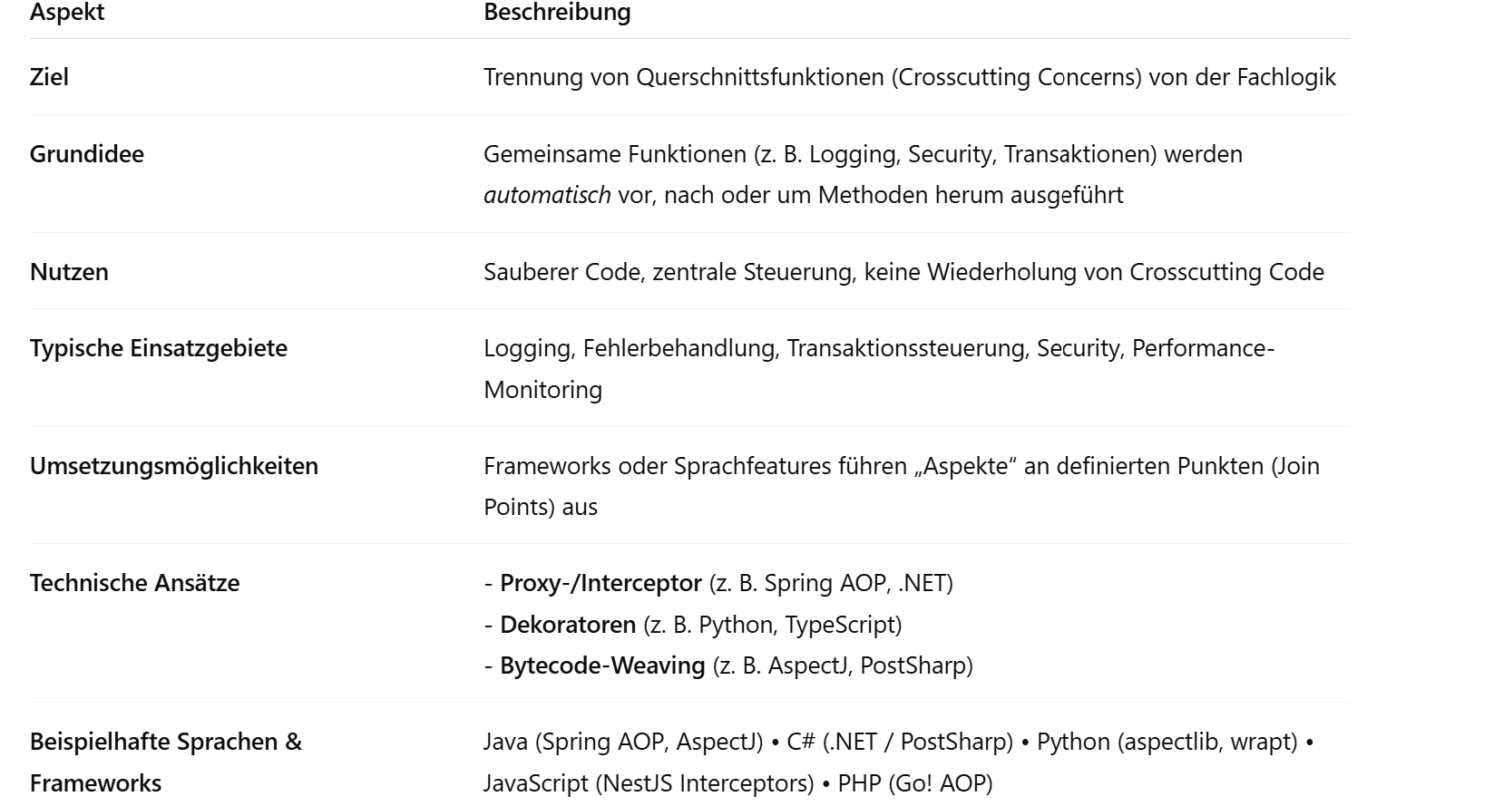
Aspect-Oriented Programming (AOP)

Slide 6
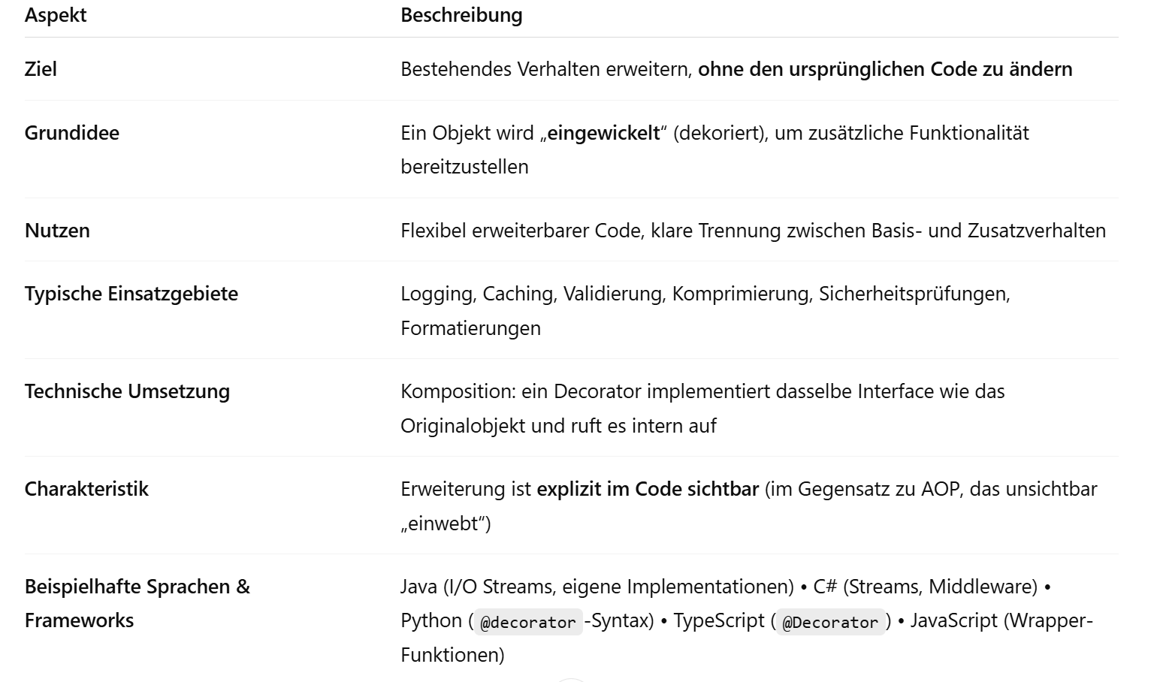
Decorator

Slide 7
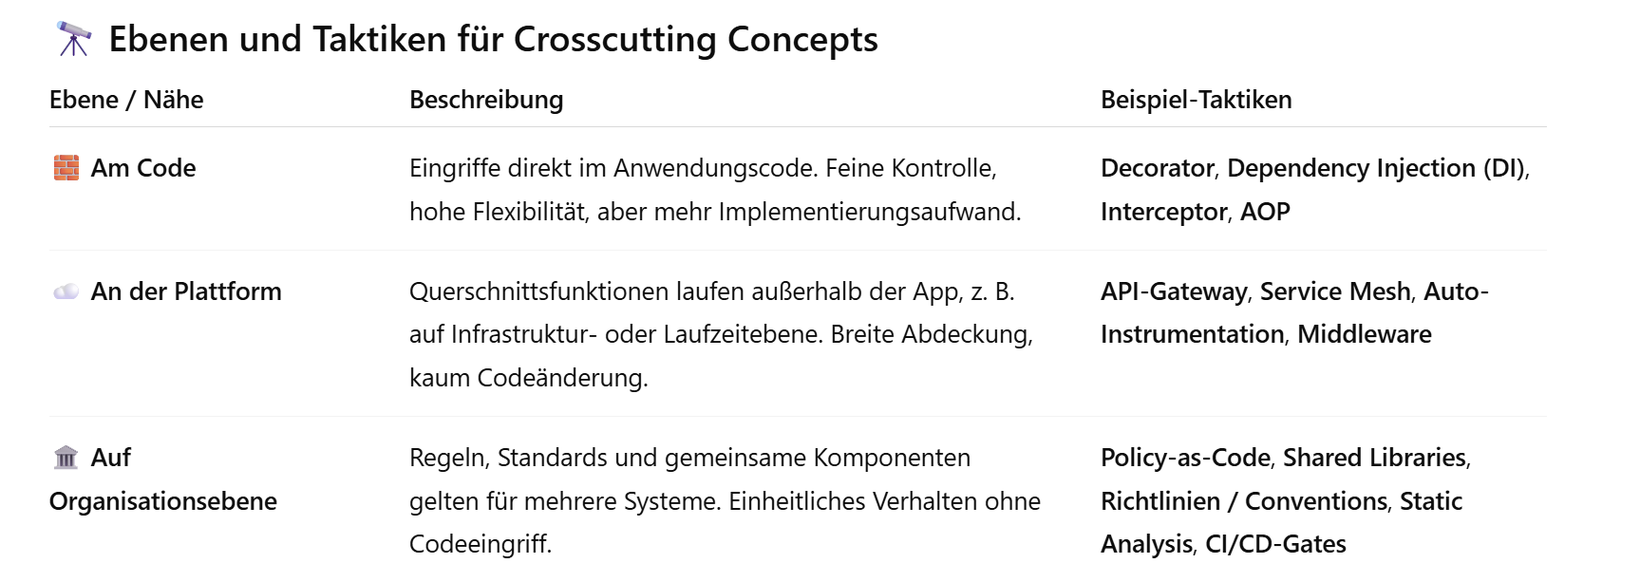
Übersicht

